Slide 1

<Skyglobe 3.5» dasturida ishlash

Slide 2
Skyglobe 3.5 Dasturini O‘rnatish
Skyglobe 3.5 dasturini o‘rnatish uchun avval rasmiy veb-saytdan dastur faylini yuklab oling. Keyin, dastur o‘rnatish oynasini oching va ko‘rsatmalarga rioya qiling. O‘rnatish tugagach, dasturga kirish va foydalanish mumkin.

Slide 3
Skyglobe 3.5 Dasturi Asoslari
Skyglobe 3.5 dasturida osmon xaritasi osonlik bilan ko‘rish va tahlil qilish uchun turli vositalar mavjud bo‘lib, foydalanuvchilar yulduzlar, sayyoralar va boshqa osmon jismlari joylashuvini aniq bilishi mumkin.

Slide 4

Skyglobe 3.5 Dasturida Navigatsiya
Skyglobe 3.5 dasturi foydalanuvchilarga osmon xaritasi bo‘ylab intuitiv navigatsiya imkoniyatini taqdim etadi. Dastur interfeysi orqali foydalanuvchilar osmon jismlarini kattalashtirish, aylantirish va ularning pozitsiyalarini kuzatishlari mumkin. Bu dastur astronomiya ixlosmandlari uchun ajoyib vositadir, chunki u real vaqtda osmonning harakatini simulyatsiya qilish imkonini beradi. Foydalanuvchilar quyosh, oy va boshqa yulduzlar to‘g‘risidagi ma’lumotlarni olishlari mumkin, bu esa ularning astronomiya bilimlarini kengaytirishga yordam beradi.

Slide 5
Skyglobe 3.5 Dasturining Asosiy Funksiyalari
Navigatsiya Asboblari
Skyglobe 3.5 dasturi keng qamrovli navigatsiya asboblari bilan jihozlangan. Bu asboblar foydalanuvchilarga osmon manzarasini o'rganish va yulduzlar, sayyoralar hamda boshqa osmon jismlarini osonlikcha topish imkoniyatini beradi. Asboblar intuitiv interfeys orqali boshqariladi va o'rganish jarayonini sezilarli darajada yengillashtiradi.
Grafik Tasvirlar
Skyglobe 3.5 grafik tasvirlar yaratish imkoniyatini taqdim etadi. Bu tasvirlar yulduzlar xaritalarini yaratish va ularni tahlil qilish uchun ishlatiladi. Grafik interfeys foydalanuvchilarga yuqori sifatli va aniqlikdagi tasvirlarni ko'rish va saqlash imkonini beradi, bu esa astronomik tadqiqotlar uchun juda muhimdir.
Vaqtni O'zgartirish
Skyglobe 3.5 dasturida vaqtni o'zgartirish funksiyasi mavjud. Bu funksiya orqali foydalanuvchilar ma'lum bir vaqt oralig'ida osmondagi o'zgarishlarni ko'rishlari mumkin. Vaqtni oldinga yoki orqaga o'tkazish imkoniyati foydalanuvchilarga o'tmishdagi va kelajakdagi astronomik hodisalarni kuzatish imkonini beradi.

Slide 6
Skyglobe 3.5 Dasturining Afzalliklari
Skyglobe 3.5 dasturi astronomiya ixlosmandlari uchun keng imkoniyatlar yaratadi, ayniqsa real vaqtda yulduzlar xaritasini ko'rish, vaqtni o'zgartirish orqali hodisalarni tahlil qilish va ajoyib grafik interfeys orqali o'rganishni sezilarli darajada yengillashtiradi.

Slide 7

Skyglobe 3.5 Dasturida Vizualizatsiyalar
Skyglobe 3.5 dasturi foydalanuvchilarga osmon jismlarining ko'rinishini realistik tarzda tasvirlash imkoniyatini taqdim etadi. Ushbu dastur orqali foydalanuvchilar yulduzlar, sayyoralar va boshqa astronomik obyektlarning joylashuvini, ularning ko'rinishini va harakatlarini o'rganishlari mumkin. Grafik tasvirlar orqali foydalanuvchilar o'zlari uchun qiziqarli bo'lgan obyektlarni yaqinroq ko'rishlari va ularni tahlil qilishlari mumkin. Bu esa nafaqat astronomiya sohasida yangi bilimlarni o'rganishga, balki mavjud bilimlarni mustahkamlashga ham yordam beradi.

Slide 8
Skyglobe 3.5 dasturida ishlash
Yulduzlar Xaritasini Tahlil Qilish
Skyglobe 3.5 dasturida yulduzlar xaritasini tahlil qilish juda oddiy va samarali. Dastur foydalanuvchilarga osmon jismlarining joylashuvini va harakatini kuzatish imkonini beradi, bu esa astronomik kuzatuvlar uchun foydalidir. Foydalanuvchilar vaqt va joy parametrlarini sozlab, istalgan vaqtda osmondagi yulduzlar va sayyoralarning holatini ko'rishlari mumkin.
Vaqtni Orqaga va Oldinga Sarflash
Skyglobe 3.5 dasturi foydalanuvchilarga vaqtni orqaga va oldinga sarflash imkonini beradi, bu orqali o'tmish va kelajakdagi osmon holatini kuzatish mumkin. Bu funksional imkoniyat astronomlar va yulduzshunoslar uchun o'ta muhimdir, chunki ular o'tmishdagi astronomik hodisalarni tahlil qilish va kelajakdagi voqealarni prognoz qilish imkoniyatiga ega bo'lishadi.
Geografik Joylashuvni Tanlash
Skyglobe 3.5 dasturida geografik joylashuvni o'zgartirish imkoniyati mavjud bo'lib, foydalanuvchilar dunyoning istalgan nuqtasidan osmonni kuzatishlari mumkin. Bu funksional imkoniyat sayohatchilar va astronomiya ixlosmandlari uchun muhimdir, chunki ular turli joylarda osmonning har xil ko'rinishlarini o'rganishlari va solishtirishlari mumkin.

Slide 9
Dastur imkoniyatlari
Skyglobe 3.5 foydalanuvchilarga astronomik hodisalarni aniq kuzatish, vaqtni orqaga va oldinga sarflash, va geografik joylashuvni sozlash imkonini beradi, bu esa dasturdan samarali foydalanishga katta yordam beradi.

Slide 10
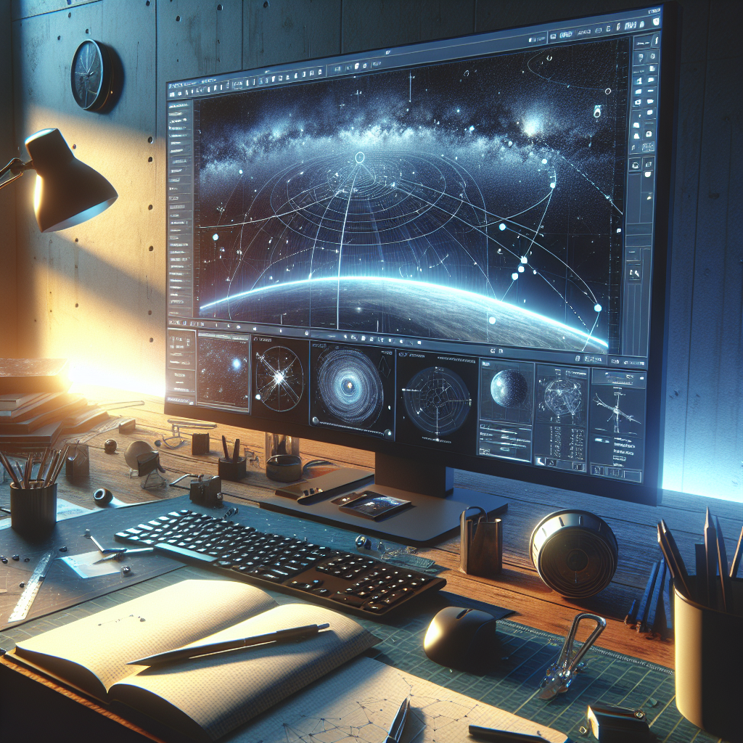
Skyglobe 3.5 interfeysi
Skyglobe 3.5 interfeysi foydalanuvchilar uchun qulay va intuitiv tarzda ishlab chiqilgan. Dastur interfeysida yulduzlar xaritalari, sayyoralarning harakati va boshqa astronomik ma'lumotlar ko'rsatiladi. Foydalanuvchilar osonlik bilan vaqt va joy parametrlarini sozlashlari va natijalarni ko'rishlari mumkin. Interfeysning soddaligi va funksional imkoniyatlari dasturdan yangi foydalanuvchilar uchun ham qulay foydalanishni ta'minlaydi. Shuningdek, interfeys turli tillarda mavjud bo'lib, bu esa global foydalanuvchilar uchun qo'shimcha qulaylik yaratadi.

Slide 11
Skyglobe 3.5 Dasturida Ishlashning Asosiy Jihatlari
Dasturga Kirish
Skyglobe 3.5 dasturiga kirish uchun, foydalanuvchilar dasturiy ta'minotni o'rnatish va mos konfiguratsiyalash jarayonini bajarishlari kerak. Bu dastur, yulduzlar xaritasini ko'rish va o'rganish uchun mo'ljallangan bo'lib, astronomiya ishqibozlariga foydali bo'ladi. Dastlabki sozlamalar orqali foydalanuvchilar o'zlarining joylashuvi va vaqt zonalarini kiritishlari mumkin.
Foydalanish Imkoniyatlari
Skyglobe 3.5 foydalanuvchilarga yulduzlar va sayyoralarni real vaqtda kuzatish imkoniyatini beradi. Dastur interfeysi oddiy va tushunarli bo'lib, foydalanuvchilar o'zlariga kerakli ma'lumotlarni osongina topishlari mumkin. Bundan tashqari, dasturda turli xil filtrlar mavjud bo'lib, ular orqali foydalanuvchilar o'zlariga kerakli yulduzlar guruhini tanlashlari mumkin.
Dastur Afzalliklari
Skyglobe 3.5 dasturi, o'zining keng imkoniyatlari va qulay interfeysi bilan ajralib turadi. Bu dastur, astronomiya bilan qiziqadiganlar uchun mukammal tanlov bo'lib, ularning bilimlarini kengaytirishga yordam beradi. Dastur orqali foydalanuvchilar turli vaqtlarda va joylarda osmondagi yulduzlar va sayyoralarni kuzatishlari mumkin, bu esa ularning astronomiya bilimlarini boyitadi.

Slide 12
Adabiyotlar ro'yxati
1. Karimov, A. (2023). «Skyglobe 3.5» dasturida navigatsiya va uning imkoniyatlari. O‘zbekiston Astronomiya Jamiyati Noshirligi.
2. Tursunov, B., & Ismoilova, D. (2022). «Skyglobe 3.5» dasturidan ta'limda foydalanish samaradorligi. O‘zbekiston Fanlar Akademiyasi Astronomiya Jurnali, 28(1), 45-58.
3. Nazarov, H. (2021). Astronomiyaga kirish va «Skyglobe 3.5» dasturi. Toshkent: Ilmiy Nashriyot.
4. Rasulova, N. (2023). «Skyglobe 3.5» dasturida osmon jismlarini kuzatish va tahlil qilish. Samarqand Astronomiya Markazi Nashriyoti.
5. Yuldashev, O., & Qodirov, S. (2020). Yulduzlar xaritalari va «Skyglobe 3.5» dasturining qoʻllanilishi. O‘zbekiston Milliy Universiteti Nashr.

Slide 13
E'tiboringiz uchun rahmat!

